Slide 1
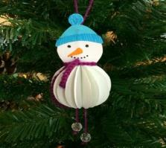
Задание по декоративно-прикладному творчеству «Объёмная аппликация из бумаги «Снеговик»
МБУДО «Центр внешкольной работы
Для учащихся 2 года обучения дополнительной общеразвивающей программе «Веселый самоделкин»
Возраст – 5 лет
Педагог дополнительного образования
Попова Алина Семёновна
2025 г.

Slide 2
Уважаемые родители!
Сегодня предлагаю вам вместе с ребенком выполнить объемную аппликацию «Снеговик».
Для работы нам понадобятся следующие материалы и инструменты:
белая бумага,
карандаш,
циркуль,
ножницы,
клей,
фломастеры,
веревочка или тонкая ленточка, бусинки.

Slide 3

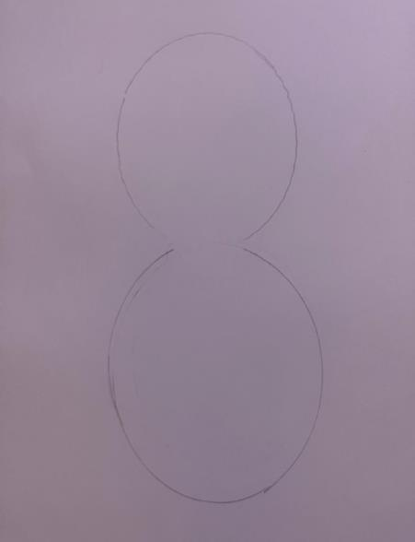
На листе бумаги циркулем чертим 2 круга
друг на друге, один чуть меньше другого.
Должно получиться тело снеговика вместе с головой (круги "слеплены"), как бы его силуэт.
Вырезаем два таких силуэта.

Slide 4
И еще чертим 12 кругов точно такого же диаметра как нижний круг в туловище снеговика.
Для этого можно сложить лист белой бумаги пополам 6 раза, нарисовать 2 круга и вырезать в таком свернутом виде.
У нас как раз получится 12 кружочков - 6 для одной половинки шара, 6 для второй.

Slide 5
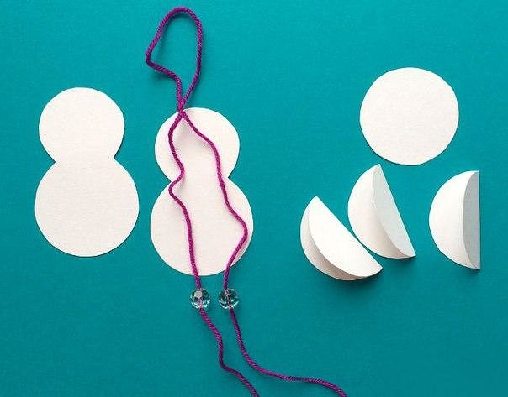
Веревочку сворачиваем пополам и приклеиваем на деталь силуэта.
Сверху приклеиваем вторую часть силуэта таким образом, чтобы веревочка оказалась внутри снеговика.
Концы веревочки украшаем бусинками.

Slide 6
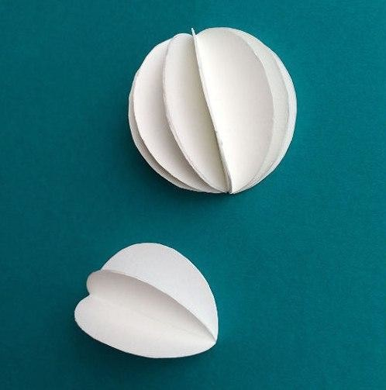
Берем круги.
Каждый круг складываем пополам.
Склеиваем 2 круга, приложив половинками друг к другу.
Затем приклеиваем таким же образом следующий круг. И так все 6 кругов.
Получится половина шара.
Аналогичным образом из оставшихся кругов делаем вторую половину шара.

Slide 7
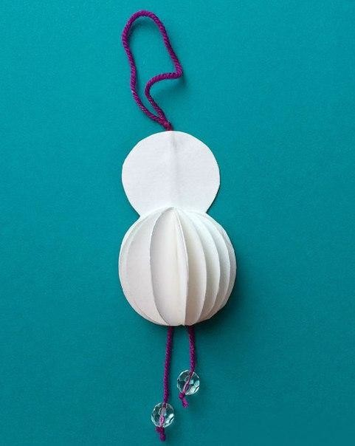
Первую половину шара приклеиваем на одну сторону тела снеговика.
Переворачиваем задом наперед, приклеиваем вторую половину шара.
Получилось круглое тело.

Slide 8

Рисуем снеговику лицо фломастерами.
Из бумаги вырезаем шапочку или ведро, раскрашиваем, приклеиваем на голову.
Можно еще и шарфик повязать из ленточки.
Снеговик готов висеть на елке и радовать всех своим присутствием.

Slide 9
